Slide 1

מערכת שיעורים למגזר החרדי
שיעור חשבון לכיתה ה
נושא השיעור: היקף ושטח מלבן
עם המורה: הילה בגריש
המצגת נבנתה על ידי קרן בן כורש דנינו
Notes:
כתבו את המלל בהתאם ואת הציוד הדרוש.

Slide 2


מה נלמד היום?
נסרטט מלבנים שונים, שמידותיהם גדלות פי מספר מסוים ממידותיו של מלבן נתון.
נחשב היקפים ושטחים של מלבנים שונים.
נמצא קשר בין היקף של מלבן נתון לבין היקף מלבן שמידותיו הוגדלו
פי מספר מסוים.
נמצא קשר בין שטח של מלבן נתון לבין שטח מלבן שמידותיו הוגדלו
פי מספר מסוים.
Notes:
משך השקף: 2 דקות
הציגו את עצמכם ואת מהלך השיעור:
מוזמנים לפנות בצורה אישית לתלמידים:
דוגמה לטקסט שייאמר בעל פה: "שלום, שמי_____. אני מורה ל______ ממקום בארץ____. מה שלומכם? אני שמח/ה שהצטרפתם אליי וכו'.
נושא השיעור ומטרתו:
דוגמה לטקסט שייאמר בעל פה: "בשיעור הזה נלמד על_________. הצטרפו אליי ויהיה לנו כיף. מוכנים? מתחילים!"

Slide 3
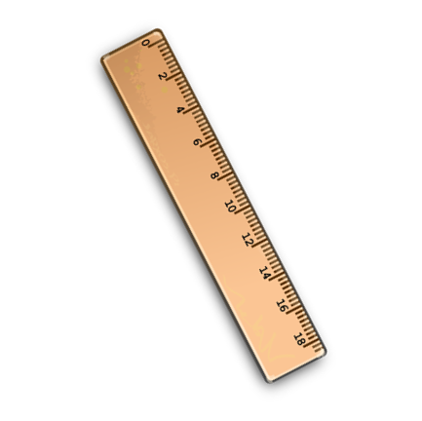

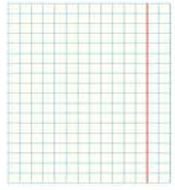

מה להביא לשיעור?
עפרונות צבעוניים
סרגל
עפרון
נייר משובץ
Notes:
משך השקף: דקה
וודאו שכולם הצטיידו בעזרים הנדרשים. מומלץ שעזרים אלו יהיו גם אצלכם עבור הדגמה.
זה הזמן להציג את כללי ההתנהגות בשיעור: בקשו מהלומדים לסגור חלונות של יישומים אחרים במחשב, להרחיק אמצעים מסיחים, להתיישב בחדר שקט, להניח כוס מים לידם, ובעיקר להתמקד במפגש.

Slide 4

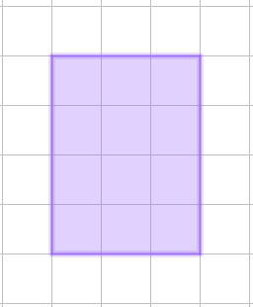
מה אנחנו כבר יודעים?
לפניכן מלבן.
הגדרה: מלבן הוא מרובע שבו כל הזוויות ישרות.
Notes:
משך השקף: כ- 4 דקות.
חזרה על המלבן ותכונותיו.
היום נעסוק בפעילות שבה נדבר על מלבנים דומים ונמצא קשרים בין שטחים של מלבנים דומים והיקפים של מלבנים דומים.
כשהמורה מדברת על המלבן, מומלץ שתסרטט על הלוח מלבן ותדגיש בצבעים שונים את תכונותיו

Slide 5
מה אנחנו כבר יודעים?
לפניכן מלבן.
הגדרה: מלבן הוא מרובע שבו כל הזוויות ישרות.
תכונות:
כל שתי צלעות נגדיות של המלבן שוות באורכן, ומקבילות זו לזו.
Notes:
משך השקף: כ- 4 דקות.
חזרה על המלבן ותכונותיו.
היום נעסוק בפעילות שבה נדבר על מלבנים דומים ונמצא קשרים בין שטחים של מלבנים דומים והיקפים של מלבנים דומים.
כשהמורה מדברת על המלבן, מומלץ שתסרטט על הלוח מלבן ותדגיש בצבעים שונים את תכונותיו

Slide 6
מה אנחנו כבר יודעים?
לפניכן מלבן.
הגדרה: מלבן הוא מרובע שבו כל הזוויות ישרות.
תכונות:
כל שתי צלעות נגדיות של המלבן שוות באורכן, ומקבילות זו לזו.
Notes:
משך השקף: כ- 4 דקות.
חזרה על המלבן ותכונותיו.
היום נעסוק בפעילות שבה נדבר על מלבנים דומים ונמצא קשרים בין שטחים של מלבנים דומים והיקפים של מלבנים דומים.
כשהמורה מדברת על המלבן, מומלץ שתסרטט על הלוח מלבן ותדגיש בצבעים שונים את תכונותיו

Slide 7
מה אנחנו כבר יודעים?
לפניכן מלבן.
הגדרה: מלבן הוא מרובע שבו כל הזוויות ישרות.
תכונות:
כל שתי צלעות נגדיות של המלבן שוות באורכן, ומקבילות זו לזו.
האלכסונים במלבן שווים באורכם וחוצים זה את זה.
Notes:
משך השקף: כ- 4 דקות.
חזרה על המלבן ותכונותיו.
היום נעסוק בפעילות שבה נדבר על מלבנים דומים ונמצא קשרים בין שטחים של מלבנים דומים והיקפים של מלבנים דומים.
כשהמורה מדברת על המלבן, מומלץ שתסרטט על הלוח מלבן ותדגיש בצבעים שונים את תכונותיו

Slide 8
מה אנחנו כבר יודעים?
לפניכן מלבן.
הגדרה: מלבן הוא מרובע שבו כל הזוויות ישרות.
תכונות:
כל שתי צלעות נגדיות של המלבן שוות באורכן, ומקבילות זו לזו.
האלכסונים במלבן שווים באורכם וחוצים זה את זה.
Notes:
משך השקף: כ- 4 דקות.
חזרה על המלבן ותכונותיו.
היום נעסוק בפעילות שבה נדבר על מלבנים דומים ונמצא קשרים בין שטחים של מלבנים דומים והיקפים של מלבנים דומים.
כשהמורה מדברת על המלבן, מומלץ שתסרטט על הלוח מלבן ותדגיש בצבעים שונים את תכונותיו

Slide 9
מה אנחנו כבר יודעים?
לפניכן מלבן.
הגדרה: מלבן הוא מרובע שבו כל הזוויות ישרות.
תכונות:
כל שתי צלעות נגדיות של המלבן שוות באורכן, ומקבילות זו לזו.
האלכסונים במלבן שווים באורכם וחוצים זה את זה.
Notes:
משך השקף: כ- 4 דקות.
חזרה על המלבן ותכונותיו.
היום נעסוק בפעילות שבה נדבר על מלבנים דומים ונמצא קשרים בין שטחים של מלבנים דומים והיקפים של מלבנים דומים.
כשהמורה מדברת על המלבן, מומלץ שתסרטט על הלוח מלבן ותדגיש בצבעים שונים את תכונותיו

Slide 10

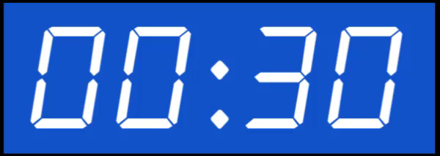
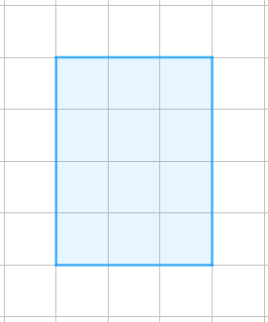

פעילות
נתון מלבן.
סרטטו מלבן זהה למלבן הנתון.
3 יחידות אורך
4 יחידות אורך
Notes:
משך זמן הפעילות: 2 דקות.
המורה מבקשת מהתלמידים לסרטט בדף המשובץ שברשותם מלבן זהה למלבן הנתון בשקף.
לאחר מכן, המורה מתבקשת לסרטט על הלוח את המלבן הנתון.

Slide 11
פעילות
ציירו מלבן שכל מידותיו גדולות פי 2 ממידות המלבן המופיע באיור.
3 יחידות אורך
4 יחידות אורך
Notes:
זמן הפעילות: כ 2 דקות

Slide 12
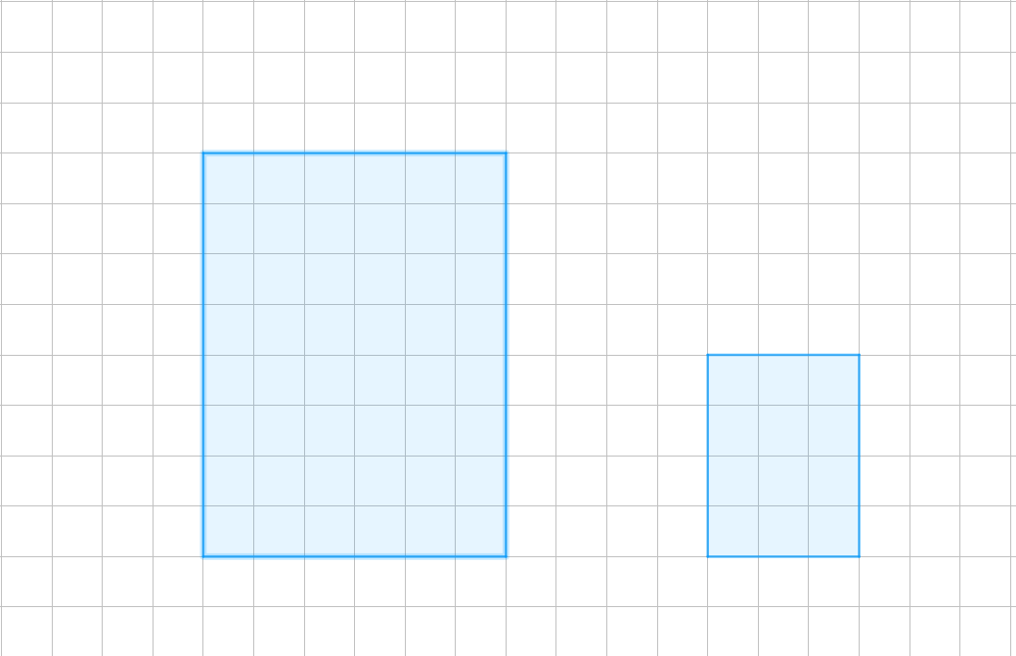
תשובה
מלבן שכל מידותיו גדולות פי 2
ממידות המלבן הנתון
מלבן נתון
8 יחידות אורך
4 יחידות אורך
6 יחידות אורך
3 יחידות אורך
Notes:
הערה: ייתכן שתלמיד יסרטט מלבן מסובב מהתשובה שמוצגת בשקף אך זה אינו משפיע על השאלות הבאות.
אורך צלע אחת גדל פי 2: מ- 4 יחידות אורך ל- 8 יחידות אורך.
הצלע השניה גדלה פי 2: מ- 3 יחידות אורך ל- 6 יחידות אורך.

Slide 13
כמה מלבנים הזהים למלבן הנתון דרושים כדי "לכסות" את המלבן החדש שסרטטתם?
מלבן שכל מידותיו גדולות פי 2
ממידות המלבן הנתון
מלבן נתון
8 יחידות אורך
4 יחידות אורך
6 יחידות אורך
3 יחידות אורך
Notes:
זמן לפעילות: כ 3 דקות.
המורה מבקשת מהתלמידים לצבוע בצבעים שונים מלבנים זהים למלבן הנתון בתוך המלבן החדש כך שיראו באופן ויזואלי שהתקבלו 4 מלבנים.

Slide 14
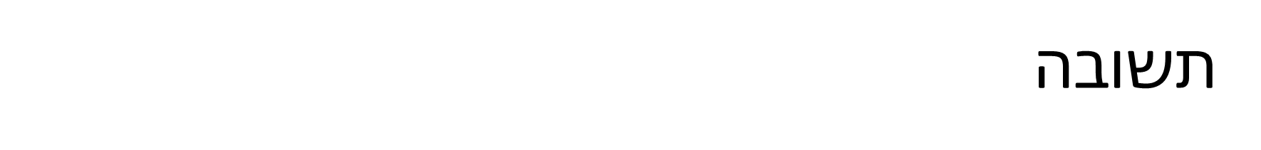

מלבן שכל מידותיו גדולות פי 2
ממידות המלבן הנתון
מלבן נתון
8 יחידות אורך
4 יחידות אורך
6 יחידות אורך
3 יחידות אורך
Notes:
זמן לפעילות יצירתית: 2-3 דקות
המורה מבקשת מהתלמידים לצבוע בצבעים שונים מלבנים זהים למלבן הנתון בתוך המלבן החדש כך שיראו באופן ויזואלי שהתקבלו 4 מלבנים.
נמנה עם התלמידים את מספר הפעמים שהמלבן הנתון מכסה את המלבן החדש שסרטטנו

Slide 15
מלבן שכל מידותיו גדולות פי 2
ממידות המלבן הנתון
מלבן נתון
8 יחידות אורך
4 יחידות אורך
6 יחידות אורך
3 יחידות אורך
Notes:
זמן לפעילות יצירתית: 2-3 דקות
המורה מבקשת מהתלמידים לצבוע בצבעים שונים מלבנים זהים למלבן הנתון בתוך המלבן החדש כך שיראו באופן ויזואלי שהתקבלו 4 מלבנים.
נמנה עם התלמידים את מספר הפעמים שהמלבן הנתון מכסה את המלבן החדש שסרטטנו

Slide 16
מלבן שכל מידותיו גדולות פי 2
ממידות המלבן הנתון
מלבן נתון
8 יחידות אורך
4 יחידות אורך
6 יחידות אורך
3 יחידות אורך
Notes:
זמן לפעילות יצירתית: 2-3 דקות
המורה מבקשת מהתלמידים לצבוע בצבעים שונים מלבנים זהים למלבן הנתון בתוך המלבן החדש כך שיראו באופן ויזואלי שהתקבלו 4 מלבנים.
נמנה עם התלמידים את מספר הפעמים שהמלבן הנתון מכסה את המלבן החדש שסרטטנו

Slide 17

מלבן שכל מידותיו גדולות פי 2
ממידות המלבן הנתון
מלבן נתון
8 יחידות אורך
4 יחידות אורך
6 יחידות אורך
3 יחידות אורך
דרושים 4 מלבנים הזהים למלבן הנתון כדי "לכסות" את המלבן שסרטטתם.
Notes:
זמן לפעילות יצירתית: 2-3 דקות
המורה מבקשת מהתלמידים לצבוע בצבעים שונים מלבנים זהים למלבן הנתון בתוך המלבן החדש כך שיראו באופן ויזואלי שהתקבלו 4 מלבנים.
נמנה עם התלמידים את מספר הפעמים שהמלבן הנתון מכסה את המלבן החדש שסרטטנו

Slide 18
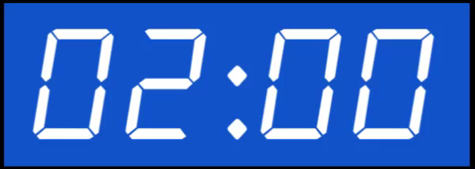
שטחים והיקפים של מלבנים
חשבו את השטח וההיקף של כל אחד מהמלבנים הבאים:
תזכורת:
היקף מלבן שווה
לסכום אורכי צלעותיו
שטח מלבן שווה למכפלת אורכי שתי צלעות סמוכות
שטח= היקף=
8 יחידות אורך
שטח= היקף=
4 יחידות אורך
6 יחידות אורך
3 יחידות אורך
Notes:
משך זמן הפעילות: 5 דקות
המורה מציינת שהמשבצת היא יחידת שטח אחת ואורך משבצת אחת היא יחידת אורך.
המורה מזכירה לתלמידים כיצד מחשבים היקף ושטח ומבקשת מהם לחשב את השטחים וההיקפים של המלבנים המוצגים.

Slide 19
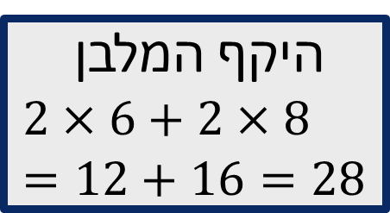
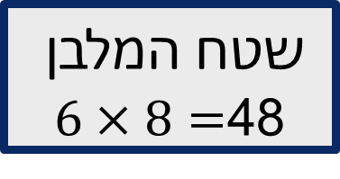
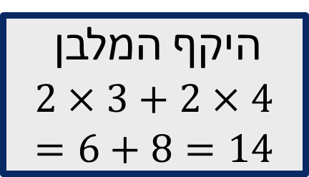
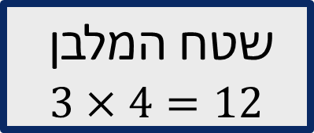
פתרון- שטחים והיקפים של מלבנים
$$המלבן שטח$$
$6×8=$48
$$המלבן שטח$$
$$3×4=12$$
היקף המלבן
$$2×6+2×8=12+16=28$$
היקף המלבן
$$2×3+2×4=6+8=14$$
8 יחידות אורך
4 יחידות אורך
6 יחידות אורך
3 יחידות אורך
Notes:
זמן הפעילות: כ 4 דקות
המורה מציגה על הלוח את החישובים למציאת ההיקפים והשטחים של המלבנים.
יש לציין לתלמידים שניתן לחשב את היקף המלבן על ידי סכום אורכי צלעותיו.

Slide 20
פתרון- שטחים והיקפים של מלבנים
$$המלבן שטח$$
$6×8=$48
שטח= 48 יחידות שטח
היקף= 28 יחידות אורך
שטח= 12 יחידות שטח
היקף= 14 יחידות אורך
$$המלבן שטח$$
$$3×4=12$$
היקף המלבן
$$2×6+2×8=12+16=28$$
היקף המלבן
$$2×3+2×4=6+8=14$$
8 יחידות אורך
4 יחידות אורך
6 יחידות אורך
3 יחידות אורך
Notes:
זמן הפעילות: כ 4 דקות
המורה מציגה על הלוח את החישובים למציאת ההיקפים והשטחים של המלבנים.
יש לציין לתלמידים שניתן לחשב את היקף המלבן על ידי סכום אורכי צלעותיו.

Slide 21
מה הקשר בין היקף המלבן שסירטטתם להיקף המלבן הנתון?
מה הקשר בין שטח המלבן שסירטטתם לשטח המלבן הנתון?
שטח= 48 יחידות שטח
היקף= 28 יחידות אורך
שטח= 12 יחידות שטח
היקף= 14 יחידות אורך
8 יחידות אורך
4 יחידות אורך
3 יחידות אורך
6 יחידות אורך
Notes:
משך הזמן: כ- 3 דקות
השאלה היא פתוחה ומזמנת מגוון אפשרויות של קשרים כמו למשל: גדול ב... קטן ב... גדול פי... קטן פי...
על המורה לכוון לקשר בין יחסי ההיקפים ויחסי השטחים של המלבן (גדול פי), ולציין שבהמשך המצגת מזדמנת פעילות שעוסקת בקשרים של "קטן פי".

Slide 22
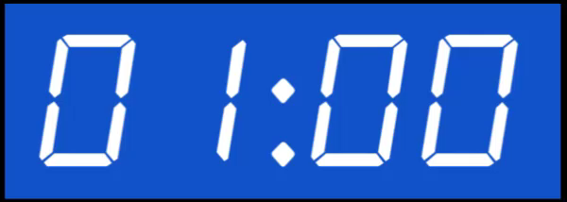
מה הקשר בין היקף המלבן שסירטטתם להיקף המלבן הנתון?
מה הקשר בין שטח המלבן שסירטטתם לשטח המלבן הנתון?
היקף = 28 יחידות אורך
שטח = 48 יחידות שטח
שטח= 48 יחידות שטח
היקף= 28 יחידות אורך
היקף = 14 יחידות אורך
שטח = 12 יחידות שטח
שטח= 12 יחידות שטח
היקף= 14 יחידות אורך
8 יחידות אורך
4 יחידות אורך
3 יחידות אורך
6 יחידות אורך
Notes:
משך הזמן: כ- 3 דקות
השאלה היא פתוחה ומזמנת מגוון אפשרויות של קשרים כמו למשל: גדול ב... קטן ב... גדול פי... קטן פי...
על המורה לכוון לקשר בין יחסי ההיקפים ויחסי השטחים של המלבן (גדול פי), ולציין שבהמשך המצגת מזדמנת פעילות שעוסקת בקשרים של "קטן פי".

Slide 23
תשובה
היקף המלבן החדש גדול פי 2 מהיקף המלבן הנתון
שטח המלבן החדש גדול פי 4 משטח המלבן הנתון
היקף = 28 יחידות אורך
שטח = 48 יחידות שטח
שטח= 48 יחידות שטח
היקף= 28 יחידות אורך
היקף = 14 יחידות אורך
שטח = 12 יחידות שטח
שטח= 12 יחידות שטח
היקף= 14 יחידות אורך
8 יחידות אורך
4 יחידות אורך
6 יחידות אורך
3 יחידות אורך
Notes:
משך זמן הפעילות: 2-3 דקות.

Slide 24
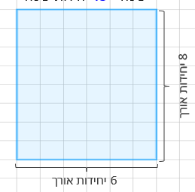
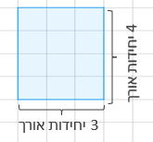
הקשר בין שטחי המלבנים

Slide 25
הקשר בין שטחי המלבנים
3 X 4

Slide 26
הקשר בין שטחי המלבנים
3 X 4

Slide 27
הקשר בין שטחי המלבנים
6 X 8
3 X 4

Slide 28
הקשר בין שטחי המלבנים
6 X 8
3 X 4

Slide 29
הקשר בין שטחי המלבנים
6 X 8
3 X 4
2 X 3

Slide 30
הקשר בין שטחי המלבנים
6 X 8
3 X 4
X
2 X 3

Slide 31
הקשר בין שטחי המלבנים
6 X 8
3 X 4
X
2 X 4
2 X 3

Slide 32
הקשר בין שטחי המלבנים
6 X 8
3 X 4
X
2 X 4
2 X 3

Slide 33
הקשר בין שטחי המלבנים
6 X 8
3 X 4
X
2 X 4
2 X 3
3 X 4 X 4

Slide 34
הקשר בין שטחי המלבנים
6 X 8
3 X 4
X
2 X 4
2 X 3
3 X 4 X 4

Slide 35
הקשר בין היקפי המלבנים

Slide 36
הקשר בין היקפי המלבנים

Slide 37
הקשר בין היקפי המלבנים
2X3+2X4

Slide 38
הקשר בין היקפי המלבנים
2X3+2X4
( 3 + 4 ) X 2

Slide 39
הקשר בין היקפי המלבנים
2X3+2X4
( 3 + 4 ) X 2
= 7 X 2

Slide 40
הקשר בין היקפי המלבנים
2X3+2X4
( 3 + 4 ) X 2
= 7 X 2

Slide 41
הקשר בין היקפי המלבנים
2X6+2X8
2X3+2X4
( 3 + 4 ) X 2
= 7 X 2

Slide 42
הקשר בין היקפי המלבנים
2X6+2X8
2X3+2X4
( 6 + 8 ) X 2
( 3 + 4 ) X 2
= 7 X 2

Slide 43
הקשר בין היקפי המלבנים
2X6+2X8
2X3+2X4
( 6 + 8 ) X 2
= 14 X 2
( 3 + 4 ) X 2
= 7 X 2

Slide 44
הקשר בין היקפי המלבנים
2X6+2X8
2X3+2X4
( 6 + 8 ) X 2
= 14 X 2
( 3 + 4 ) X 2
= 7 X 2

Slide 45
הקשר בין היקפי המלבנים
2X6+2X8
2X3+2X4
( 6 + 8 ) X 2
= 14 X 2
( 3 + 4 ) X 2
= 7 X 2
7 X 2

Slide 46
הקשר בין היקפי המלבנים
2X6+2X8
2X3+2X4
( 6 + 8 ) X 2
= 14 X 2
( 3 + 4 ) X 2
= 7 X 2
7 X 2

Slide 47
הקשר בין היקפי המלבנים
2X6+2X8
2X3+2X4
( 6 + 8 ) X 2
= 14 X 2
( 3 + 4 ) X 2
= 7 X 2
7 X 2
X 2

Slide 48
הקשר בין היקפי המלבנים
2X6+2X8
2X3+2X4
( 6 + 8 ) X 2
= 14 X 2
( 3 + 4 ) X 2
= 7 X 2
7 X 2
X 2

Slide 49
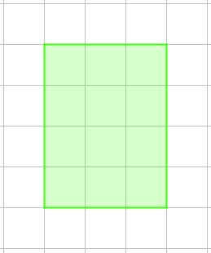
פעילות
נתון מלבן.
סרטטו מלבן שכל מידותיו גדולות פי 3 ממידות המלבן הנתון.
3 יחידות אורך
4 יחידות אורך
Notes:
זמן לפעילות 2-3 דקות
מטרת משימה זו היא למצוא קשרים בין ההיקפים והשטחים של מלבן שמידותיו גדולות פי 3, כדי להוביל להכללה לגבי מלבן שמידותיו גדולות פי גודל מסוים.

Slide 50
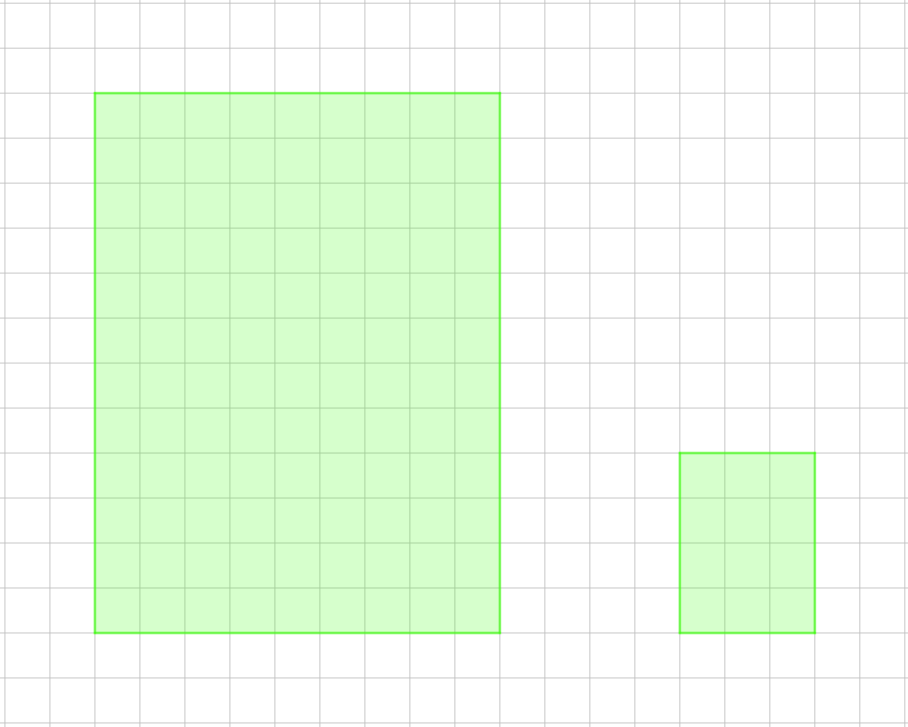
תשובה
מלבן שכל מידותיו גדולות פי 3
ממידות המלבן הנתון
מלבן נתון
12 יחידות אורך
4 יחידות אורך
9 יחידות אורך
3 יחידות אורך
Notes:
אורך צלע אחת גדלה פי 3 מ-4 יחידות אורך ל-12 יחידות אורך, והצלע השנייה גדלה פי 3 מ-3 יחידות אורך ל-6 יחידות אורך

Slide 51
שטחים והיקפים של מלבנים
חשבו את השטח וההיקף של כל אחד מהמלבנים הבאים:
תזכורת:
היקף מלבן שווה
לסכום אורכי צלעותיו
שטח מלבן שווה למכפלת אורכי שתי צלעות סמוכות
מלבן שכל מידותיו גדולות פי 3
ממידות המלבן הנתון
שטח= היקף=
12 יחידות אורך
שטח= היקף=
4 יחידות אורך
9 יחידות אורך
3 יחידות אורך

Slide 52
פתרון - שטחים והיקפים של מלבנים
שטח= 108 יחידות שטח
היקף= 42 יחידות אורך
שטח= 12 יחידות שטח
היקף= 14 יחידות אורך
12 יחידות אורך
4 יחידות אורך
9 יחידות אורך
3 יחידות אורך
Notes:
כפי שפתרנו קודם לכן- שטח המלבן הנתון הינו 12 יחידות שטח והיקפו 14 יחידות אורך.
נחשב את שטח המלבן החדש שסרטטנו ואת היקפו.

Slide 53
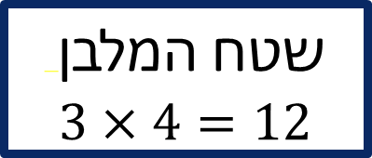
פתרון - שטחים והיקפים של מלבנים
שטח= 108 יחידות שטח
היקף= 42 יחידות אורך
שטח= 12 יחידות שטח
היקף= 14 יחידות אורך
$$המלבן שטח$$
$$3×4=12$$
12 יחידות אורך
4 יחידות אורך
9 יחידות אורך
3 יחידות אורך
Notes:
כפי שפתרנו קודם לכן- שטח המלבן הנתון הינו 12 יחידות שטח והיקפו 14 יחידות אורך.
נחשב את שטח המלבן החדש שסרטטנו ואת היקפו.

Slide 54
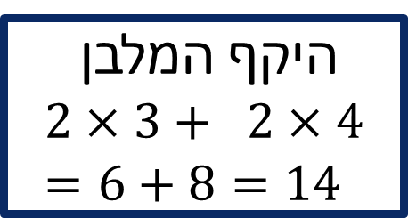
פתרון - שטחים והיקפים של מלבנים
שטח= 108 יחידות שטח
היקף= 42 יחידות אורך
שטח= 12 יחידות שטח
היקף= 14 יחידות אורך
$$המלבן שטח$$
$$3×4=12$$
12 יחידות אורך
היקף המלבן
$$2×3+ 2×4=6+8=14$$
4 יחידות אורך
9 יחידות אורך
3 יחידות אורך
Notes:
כפי שפתרנו קודם לכן- שטח המלבן הנתון הינו 12 יחידות שטח והיקפו 14 יחידות אורך.
נחשב את שטח המלבן החדש שסרטטנו ואת היקפו.

Slide 55
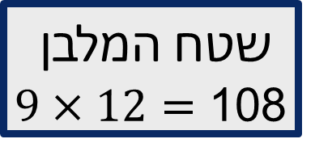
פתרון - שטחים והיקפים של מלבנים
שטח= 108 יחידות שטח
היקף= 42 יחידות אורך
שטח= 12 יחידות שטח
היקף= 14 יחידות אורך
$$המלבן שטח$$
$9×12=$ 108
$$המלבן שטח$$
$$3×4=12$$
12 יחידות אורך
היקף המלבן
$$2×3+ 2×4=6+8=14$$
4 יחידות אורך
9 יחידות אורך
3 יחידות אורך
Notes:
כפי שפתרנו קודם לכן- שטח המלבן הנתון הינו 12 יחידות שטח והיקפו 14 יחידות אורך.
נחשב את שטח המלבן החדש שסרטטנו ואת היקפו.

Slide 56
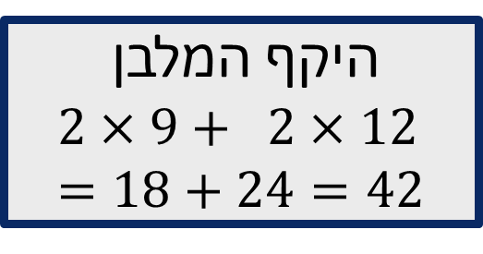
פתרון - שטחים והיקפים של מלבנים
שטח= 108 יחידות שטח
היקף= 42 יחידות אורך
שטח= 12 יחידות שטח
היקף= 14 יחידות אורך
$$המלבן שטח$$
$9×12=$ 108
$$המלבן שטח$$
$$3×4=12$$
12 יחידות אורך
היקף המלבן
$$2×9+ 2×12=18+24=42$$
היקף המלבן
$$2×3+ 2×4=6+8=14$$
4 יחידות אורך
9 יחידות אורך
3 יחידות אורך
Notes:
כפי שפתרנו קודם לכן- שטח המלבן הנתון הינו 12 יחידות שטח והיקפו 14 יחידות אורך.
נחשב את שטח המלבן החדש שסרטטנו ואת היקפו.

Slide 57
שאלות
מה הקשר בין היקף המלבן שמידותיו גדולות פי 3 להיקף המלבן הנתון?
היקף המלבן החדש גדול פי ___ מהיקף המלבן הנתון.
מה הקשר בין שטח המלבן שמידותיו גדולות פי 3 לשטח המלבן הנתון?
שטח המלבן החדש גדול פי ___ משטח המלבן הנתון.
Notes:
זמן הפעילות 3 דק'
ניתן להיעזר בחישובים שביצענו לפני כן למציאת הקשרים.

Slide 58
תשובות
מה הקשר בין היקף המלבן שמידותיו גדולות פי 3 להיקף המלבן הנתון?
היקף המלבן החדש גדול פי ___ מהיקף המלבן הנתון.
3
מה הקשר בין שטח המלבן שמידותיו גדולות פי 3 לשטח המלבן הנתון?
שטח המלבן החדש גדול פי ___ משטח המלבן הנתון.
9
Notes:
זמן הפעילות 3 דק'
ניתן להיעזר בחישובים שביצענו לפני כן למציאת הקשרים.

Slide 59
שערו והשלימו מבלי לחשב את השטחים וההיקפים של המלבנים:
אם נגדיל את מידות המלבן הנתון פי 4:
היקף המלבן החדש יגדל פי _____ מהיקף המלבן הנתון
שטח המלבן החדש יגדל פי _____ משטח המלבן הנתון

Slide 60
שערו והשלימו מבלי לחשב את השטחים וההיקפים של המלבנים:
אם נגדיל את מידות המלבן הנתון פי 4:
היקף המלבן החדש יגדל פי _____ מהיקף המלבן הנתון
שטח המלבן החדש יגדל פי _____ משטח המלבן הנתון
4
16

Slide 61
סיכום שלושת המקרים:
אורכי צלעות המלבן | היקף המלבן החדש | שטח המלבן החדש
אם נגדיל את מידות המלבן הנתון פי 2 | היקף המלבן החדש יגדל פי 2 מהיקף המלבן הנתון | שטח המלבן החדש יגדל פי 4 משטח המלבן הנתון
אם נגדיל את מידות המלבן הנתון פי 3 | היקף המלבן החדש יגדל פי 3 מהיקף המלבן הנתון | שטח המלבן החדש יגדל פי 9 משטח המלבן הנתון
אם נגדיל את מידות המלבן הנתון פי 4 | היקף המלבן החדש יגדל פי 4 מהיקף המלבן הנתון | שטח המלבן החדש יגדל פי 16 משטח המלבן הנתון

Slide 62


מה למדנו ?
אם נגדיל את מידות המלבן הנתון פי מספר מסוים,
היקף המלבן החדש יגדל פי אותו מספר מהיקף המלבן הנתון.
Notes:
משך השקף: עד 4דקות

Slide 63
מה למדנו ?
אם נגדיל את מידות המלבן הנתון פי מספר מסוים,
היקף המלבן החדש יגדל פי אותו מספר מהיקף המלבן הנתון.
אם נגדיל את מידות המלבן הנתון פי מספר מסוים, שטח המלבן החדש יגדל פי אותו המספר בחזקת שתיים משטח המלבן הנתון.
Notes:
משך השקף: עד 4דקות

Slide 64
ממשיכים לתרגל
מה לדעתכם יקרה אם נקטין את אורך הצלעות? בדקו בבית ונסחו השערה כללית.
אם נקטין את מידות המלבן הנתון פי 2, היקף המלבן החדש יקטן פי __ מהיקף המלבן הנתון. שטח המלבן החדש יקטן פי __ משטח המלבן הנתון.
אם נקטין את מידות המלבן הנתון פי 3, היקף המלבן החדש יקטן פי __ מהיקף המלבן הנתון. שטח המלבן החדש יקטן פי __ משטח המלבן הנתון.
5דקות
Notes:
עבדו בצורה מסודרת ופעלו לפי השלבים כפי שאנחנו עשינו יחד: הקטינו את אורך כל אחת מהצלעות, שרטטו מלבן חדש, ובצעו עבורו את החישובים המתאימים להיקף ולשטח.

Slide 65
מערכת שיעורים למגזר החרדי
בהצלחה
תודה על ההקשבה
Notes:
כתבו את המלל בהתאם ואת הציוד הדרוש.

